Slide 1
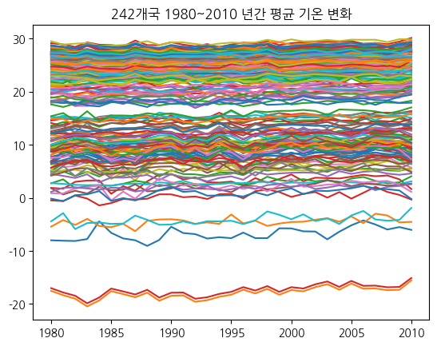
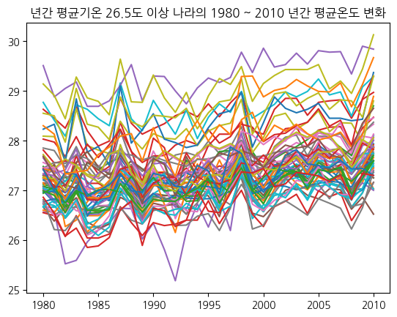
세계 평균 기온 변화

Slide 2
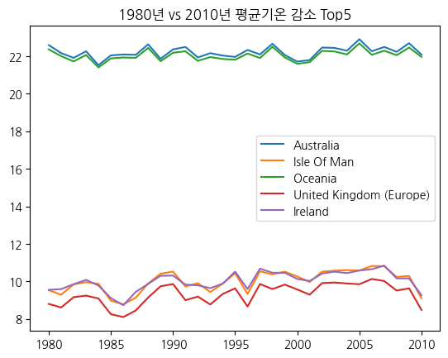
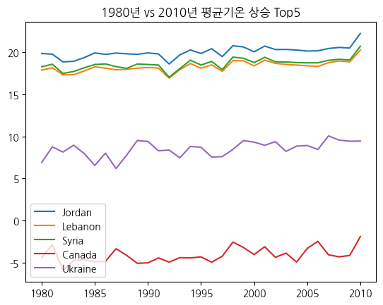
세계 평균 기온 변화

Slide 3
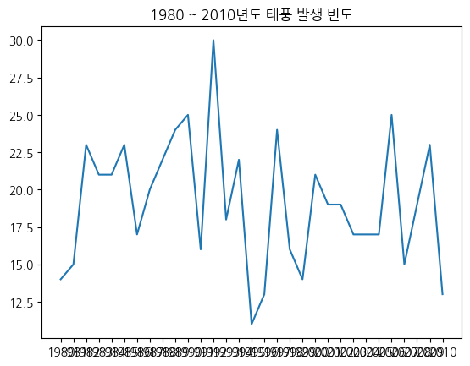
태풍 발생 빈도

Slide 4
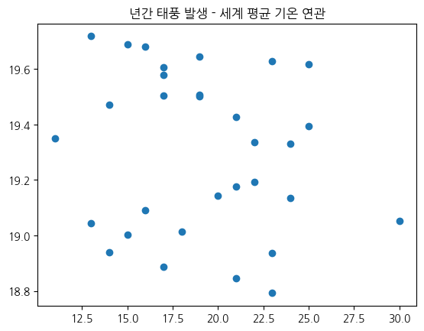
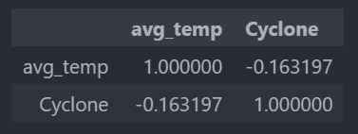
상관관계 분석
세계 평균 기온 – 태풍 발생
상관관계

Slide 5
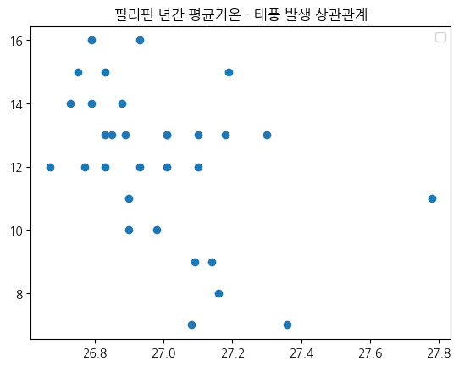
상관관계 분석

Slide 6
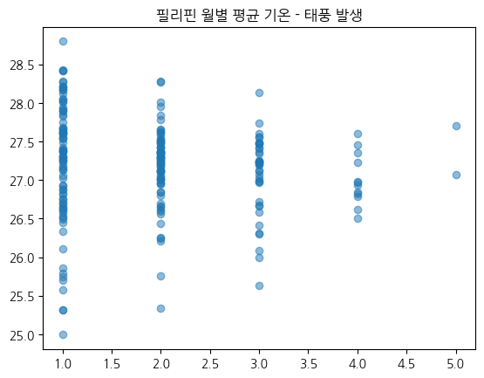

상관관계 분석 (?)
월별 평균 기온 – 태풍 발생 빈도
상관관계

Slide 7
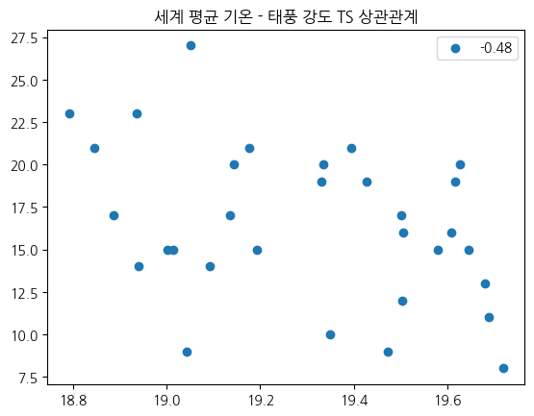
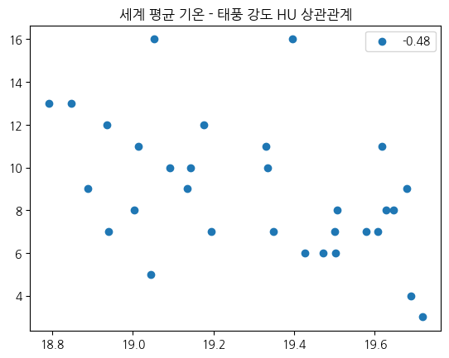
기온 – 태풍 강도 비교

Slide 14
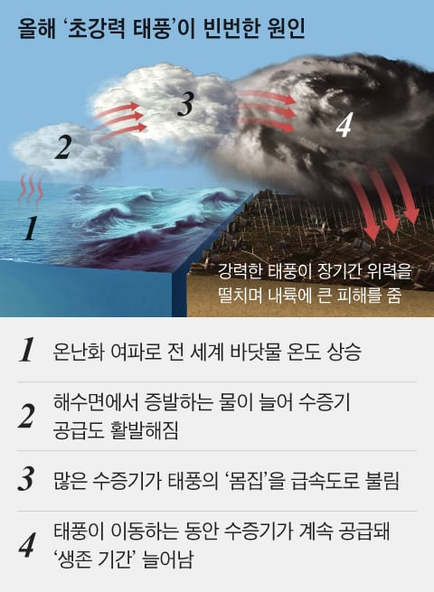
관계가 없습니다. (와!)

